Slide 1
proyecto galeria
nombre: ismael macias perez
tema elegido :forsaken(juego de roblox)

Slide 2
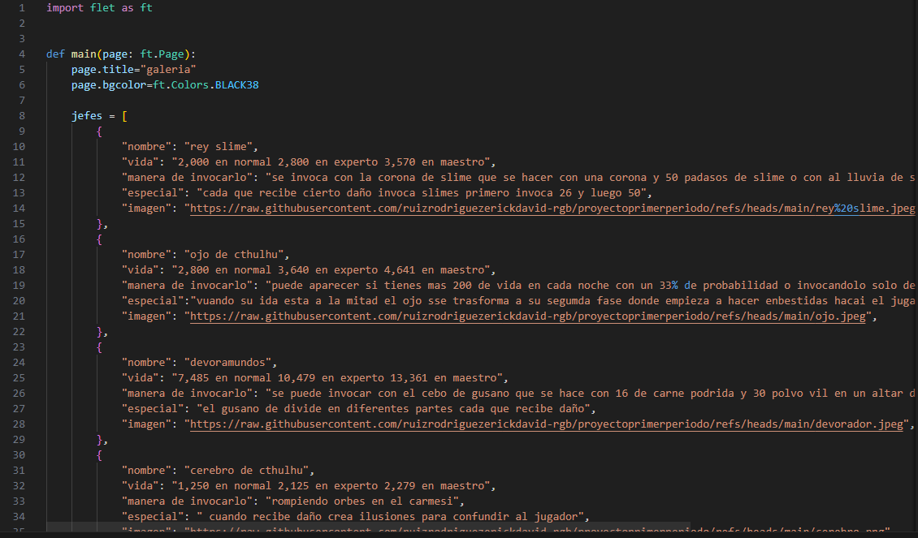
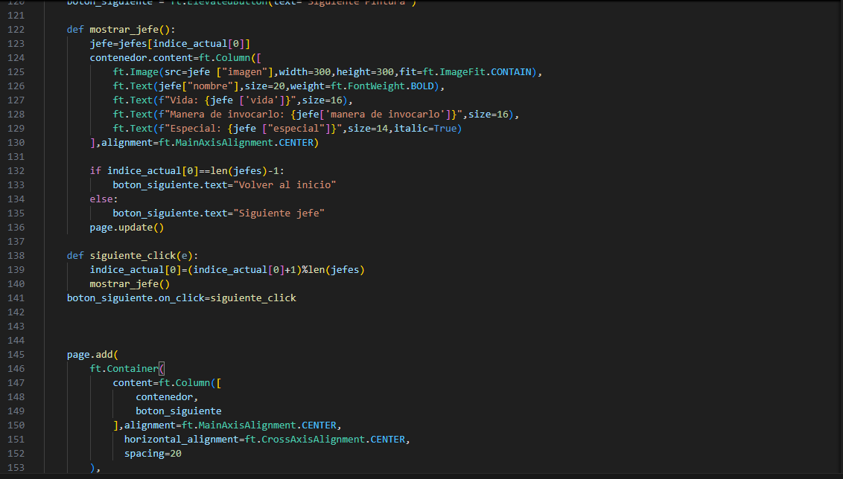
introducción
de qué trató el proyecto:
sobre hacer una aplicación con flet sobre una galería de arte pero de tema libre
Desarrollo

Slide 3
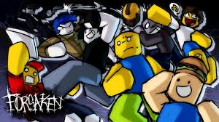
tema elegido
yo escogí el mini juego de forsaken por que es uno de mis juegos favoritos y casi todos los dias lo juego

Slide 4
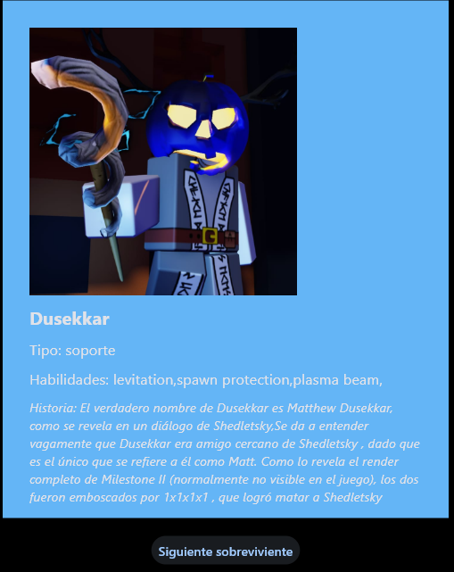
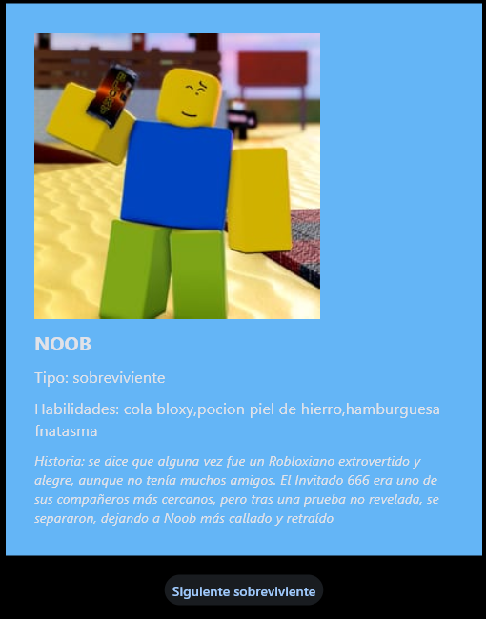
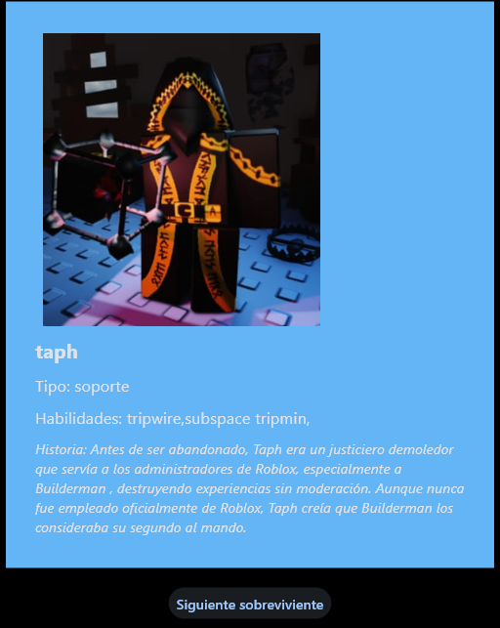
resultados
en estas fotos vemos como si esta funcionando

Slide 5
reflexión y conclusiones
aprendí a usar flet a como crear botones a como crear un entorno virtual en visual studio code
conclusión me pareció un buen y divertido proyecto

